Slide 1
Муниципальное Автономное Дошкольное Образовательное Учреждение детский сад №8 «Аюна», г.Кяхта «Моя педагогическая находка» Тема: Ковролинография , как средство развития детей раннего дошкольного возраста.
Подготовила: воспитатель
Томсон Елена Петровна

Slide 2
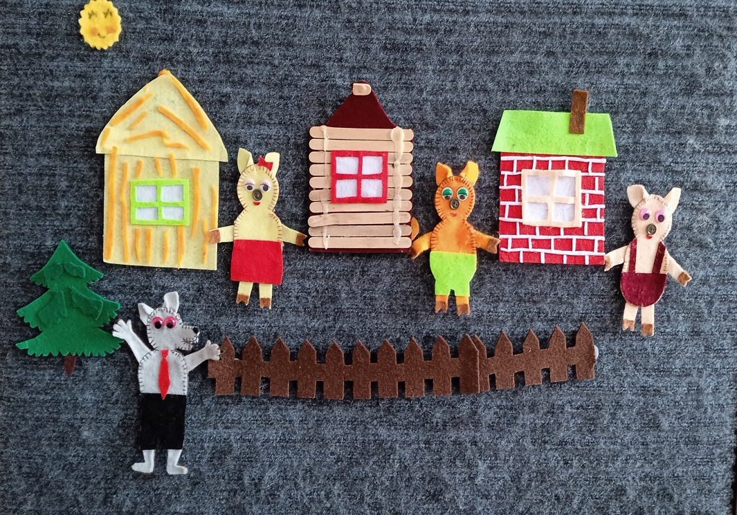
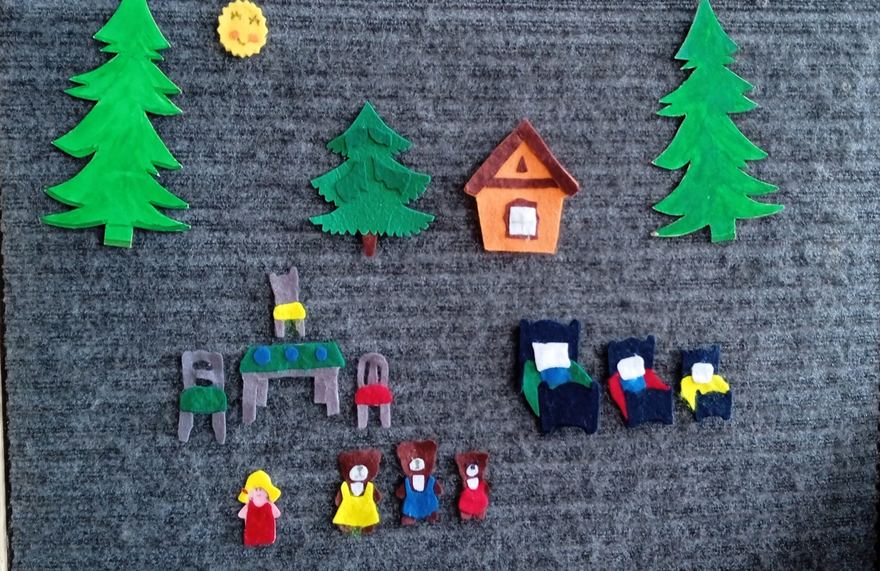
Ковролинография – это новая развивающая технология с использованием ковролинографа, развитие координации движений, общей и мелкой моторики, развитие зрительного, тактильного и слухового восприятия.

Slide 3
Цель: развитие детей 2-3 лет познавательно-речевых способностей через организацию разных видов деятельности: игровой, познавательно-речевой, художественно-эстетической с помощью ковролинографа.
Задачи:
-развивать игровые, познавательные, сенсорные, речевые способности, учитывая индивидуальные и возрастные особенности ребенка;
- всестороннее развитие ребёнка, формирование умственных и творческих способностей;
- установление комфортного общения взрослого с ребёнком в непринужденной форме через игровые способы действий;
- воспитание дружеское отношение друг к другу, социализации, при совместном использовании ковролинографа.

Slide 4
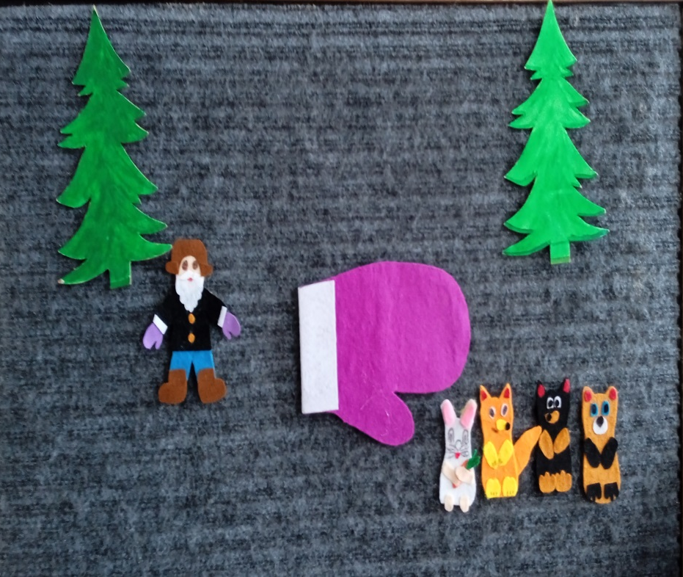
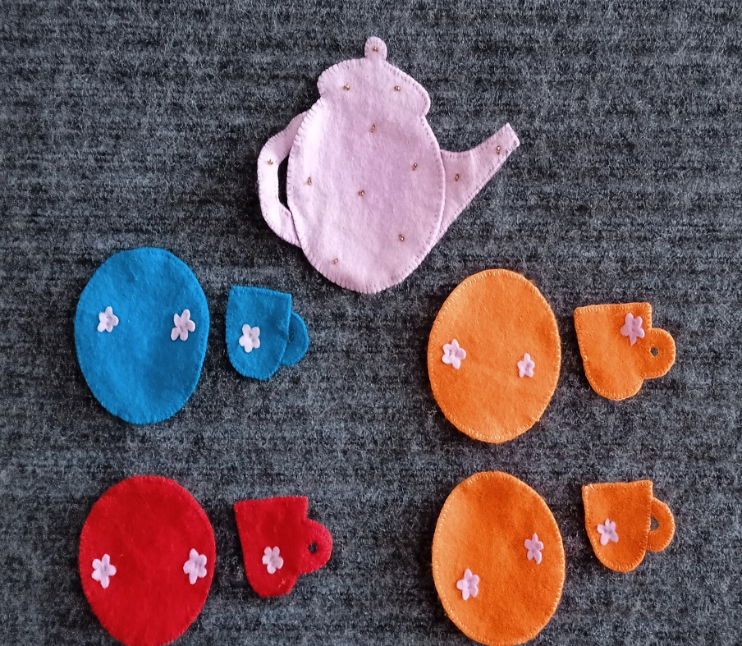
Ковролинограф имеет некоторые преимущества перед фланелеграфом. Современные материалы (ковролин и липучка) имеют намного большую силу сцепления, чем фланель. Поэтому игровой материал прочно прикрепляется к ковролину и не падает с полотна во время занятий. Ковролинограф позволяет выстраивать организованную образовательную работу с детьми фронтально, по подгруппам и индивидуально. Ковролинографии является одним из способов совершенствования пальчиковой моторики, развития зрительного восприятия дошкольников. Новизна этой технологии в том, что отработана методика работы с ковролинографом позволяет его использовать как в образовательной деятельности, так и в совместной деятельности с детьми в режимных моментах, а также при ознакомлении малышей со сказкой.

Slide 5
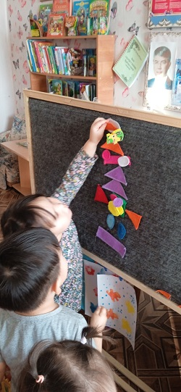
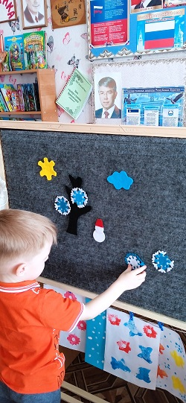
Дети могут разыгрывать целые сказочные сюжеты или моделировать ситуации из жизни.

Slide 6
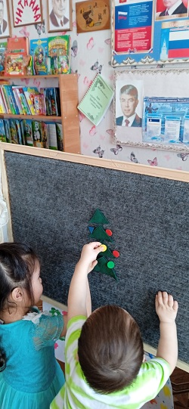
Помимо интереса, который такое игровое полотно непременно вызовет у ребят, оно также несёт в себе и несомненную практическую пользу. Играя с маленькими фигурками и размещая их на полотне, ребёнок развивает мелкую моторику пальцев рук, а, следовательно, и речь. Придумывая самостоятельно или с помощью педагога различные сюжеты, ребёнок стимулирует таким образом свою познавательную деятельность, а также развивает воображение.

Slide 7
На ковролине также можно отразить реальные пространственные отношения между предметами. Ребенку раннего возраста понять это трудно. Этому помогают дидактические игры на ковролине. Ковролин удобен для раскладывания героев сказок. Дети лучше запоминают сюжет сказки, а после – и сами с удовольствием пытаются пересказывать текст с использованием картин.

Slide 8
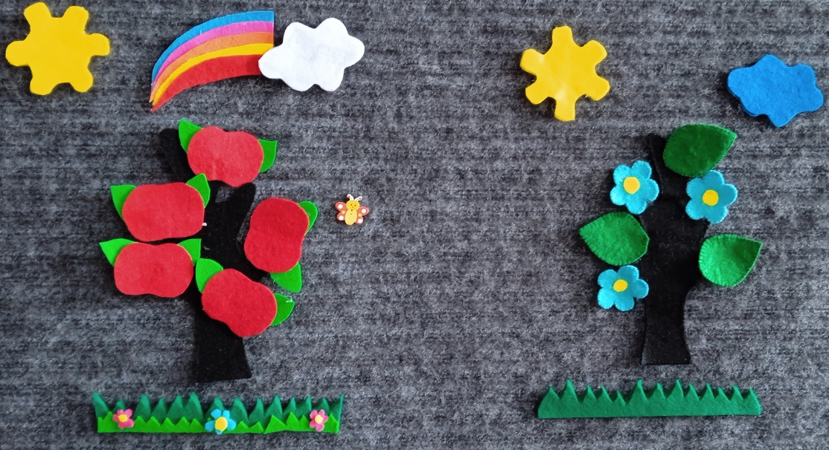
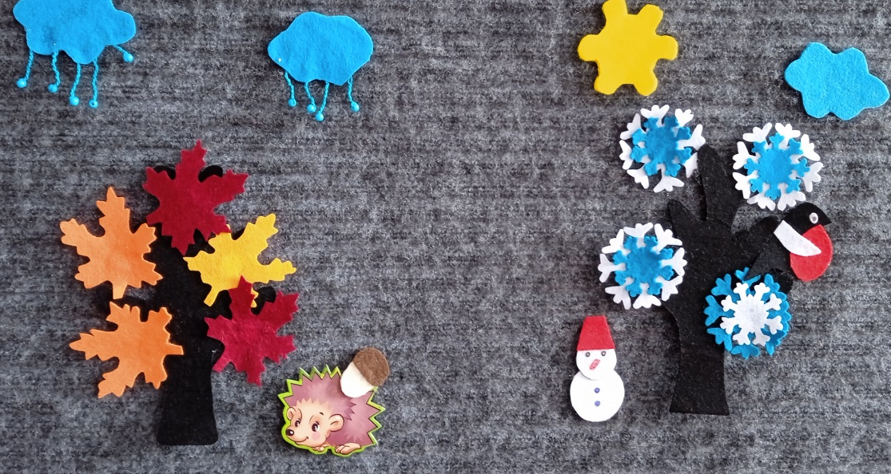
Дидактическая игра: ”Деревья. Времена года. ” Цель: закреплять основные признаки времени года, основные цвета; развитие мелкой моторики. Игровое действие: 1. Собрать дерево из частей (ствол, крона). 2. Прикрепить листочки заданного цвета к осеннему дереву. 3. Пристегнуть снежинки к зимнему дереву.

Slide 9
Дидактическая игра: ”Фрукты, овощи” Цель: закреплять умение группировать по месту произрастания овощей и фруктов (грядка, дерево, основные цвета; развивать мелкую моторику. Игровое действие: 1. Крепить яблоки и груши в соответствии с цветом Группировать растения по месту их произрастания 3. Разложить овощи и фрукты по корзинкам (большая и маленькая).

Slide 10
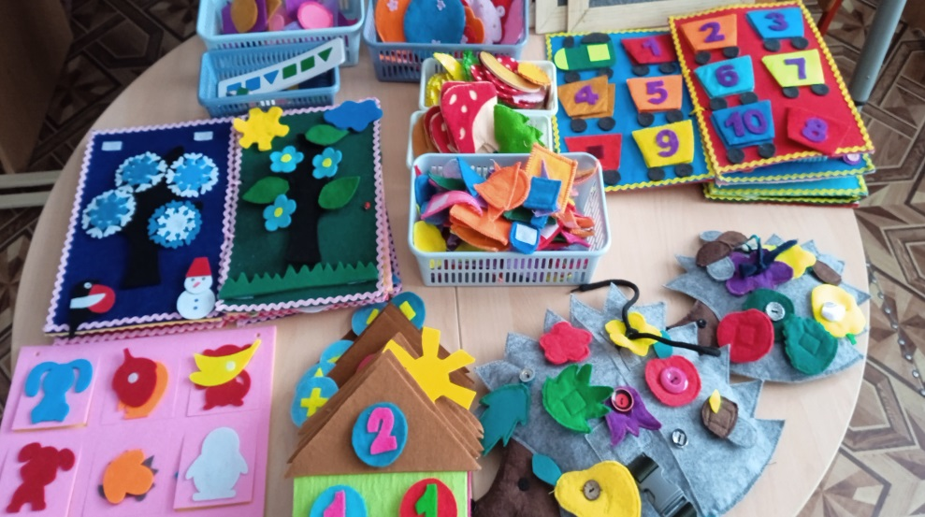
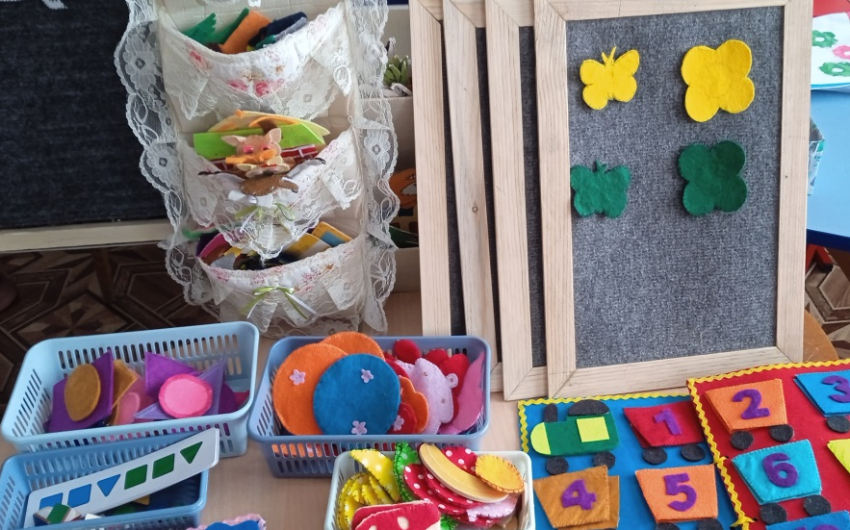
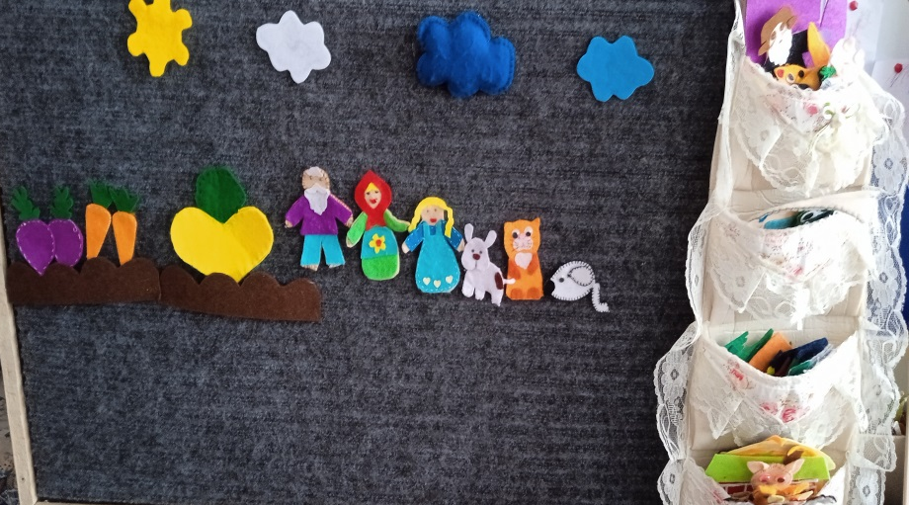
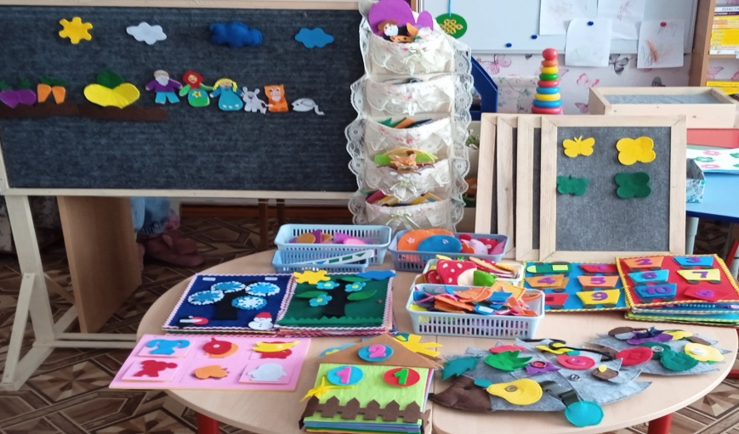
Предметно-пространственная среда

Slide 11
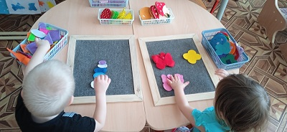
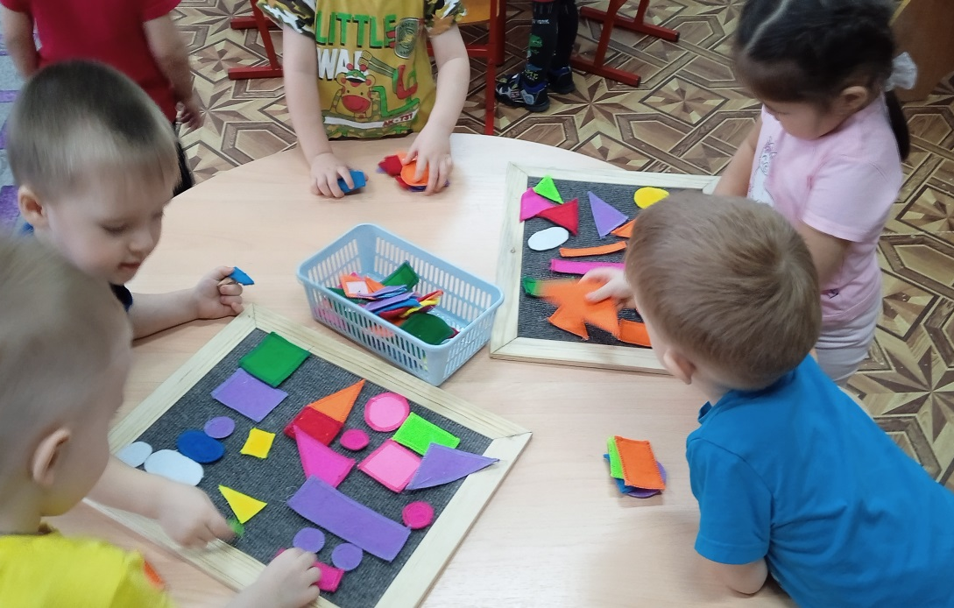
Другие виды ковролинографов

Slide 12
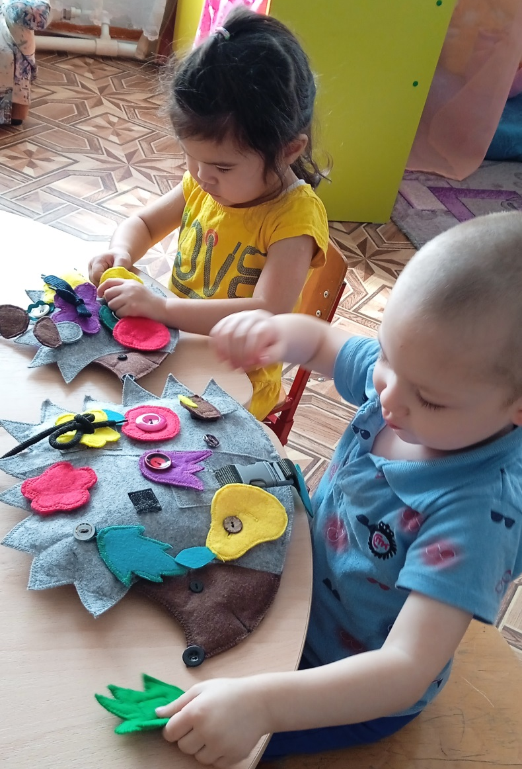
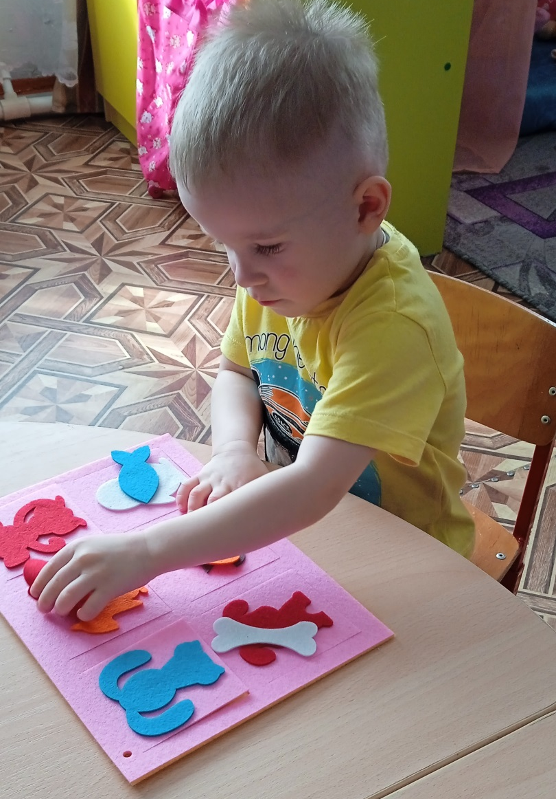

Slide 13
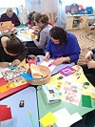
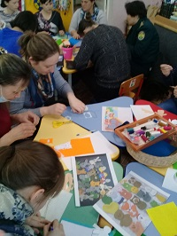
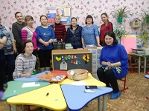
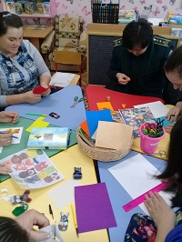
Работа с родителями

Slide 14
Спасибо за внимание!

